Slide 1
Презентация на тему: «Современные образовательные технологии в работе с детьми раннего возраста».
Детский сад №103 ОАО «РЖД»
Выполнила: педагог-психолог
Фисенко Н.И.

Slide 2
Актуальность темы
Специфика дошкольного детства (гибкость, пластичность развития ребенка, высокий разброс его развития,
его непосредственности) не позволяет требовать от ребенка дошкольного возраста достижения конкретных образовательных результатов и обуславливает необходимость определения
результатов освоения образовательной программы в виде целевых ориентиров.

Slide 3
Современные образовательные
технологии в контексте ФГОС
В соответствии с целевыми ориентирами ФГОС ДО:
Ребенок интересуется окружающими предметами и активно действует с ними; эмоционально вовлечен в действия с игрушками и другими предметами, стремится проявлять настойчивость в достижении результата своих действий и т.д..

Slide 4
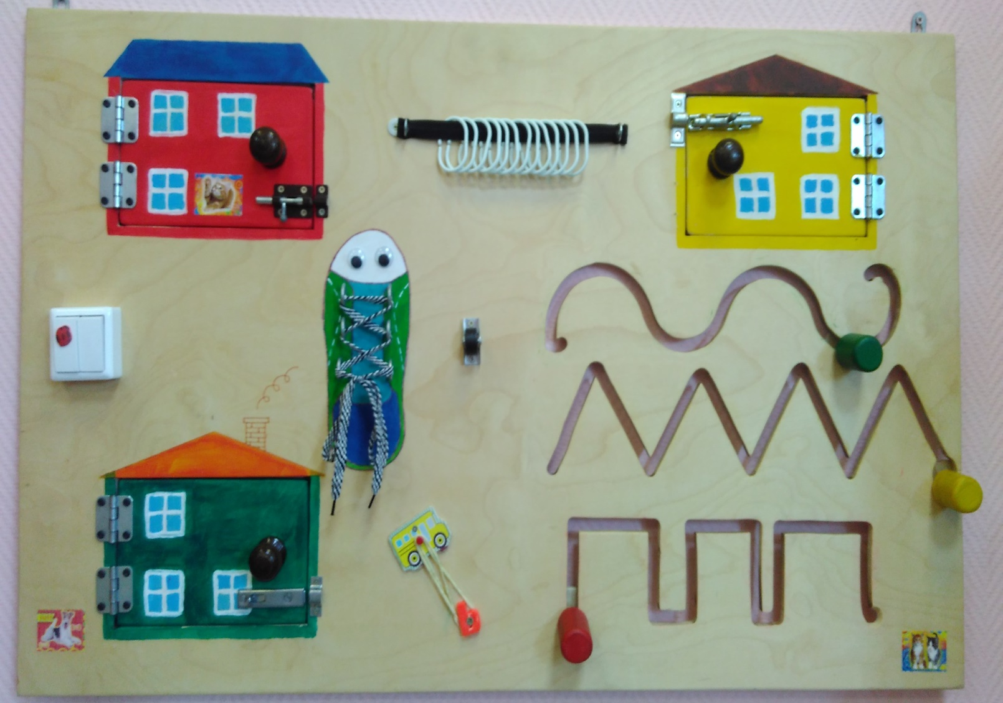
Бизиборд

Slide 5
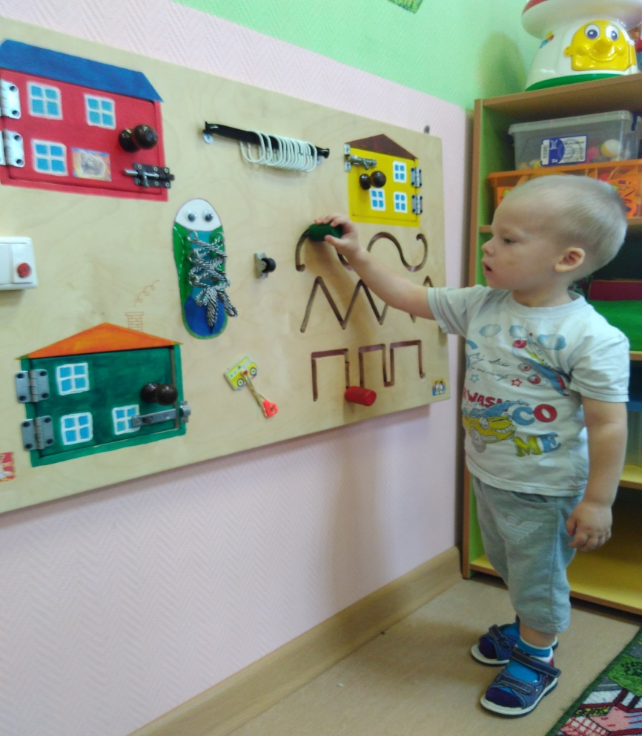
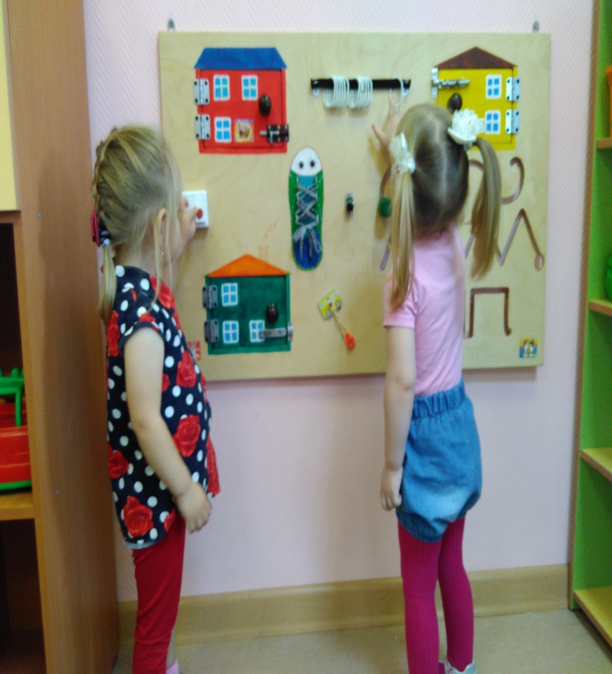

Slide 6
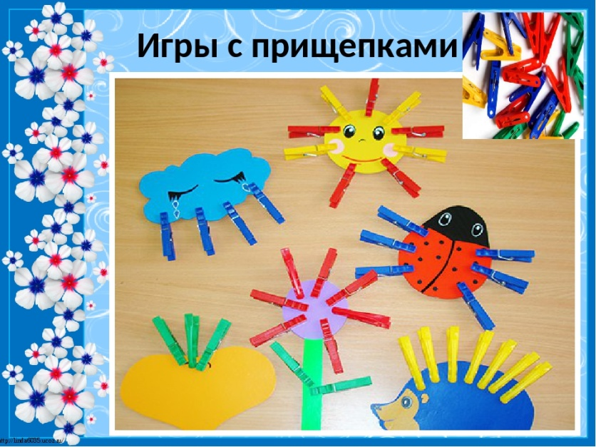
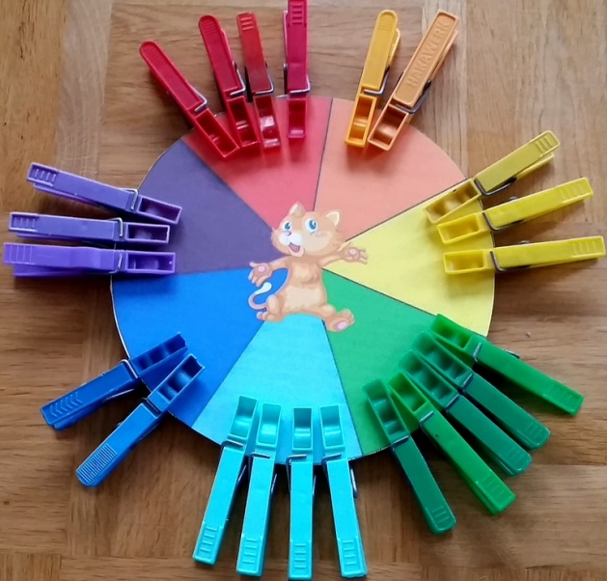
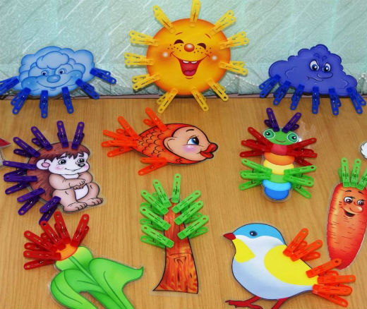
Игры с прищепками

Slide 7
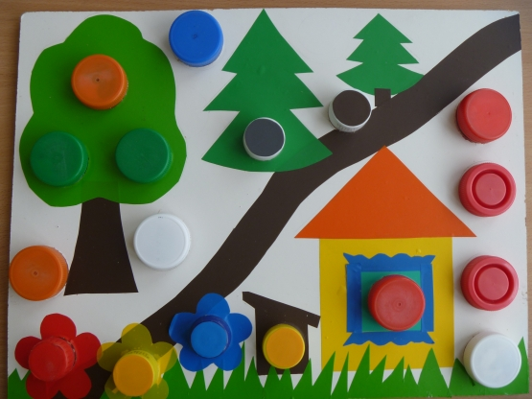
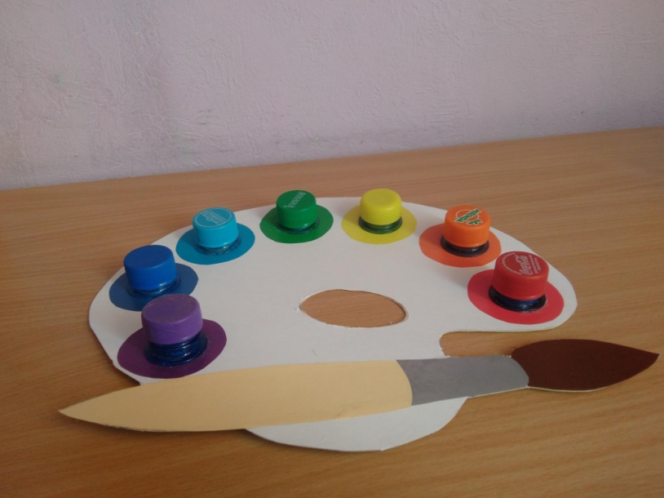
Игры с крышками

Slide 8
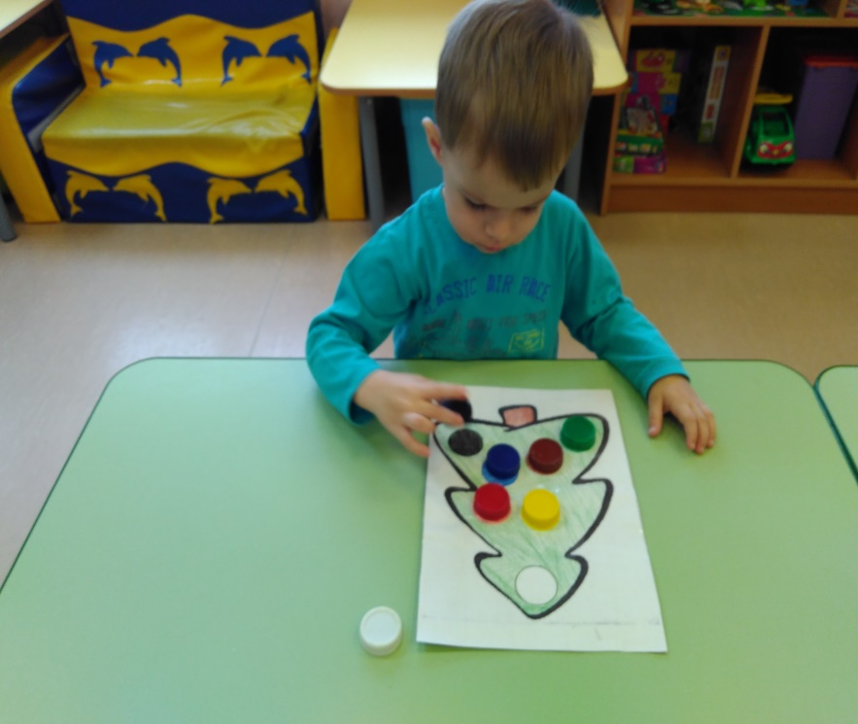
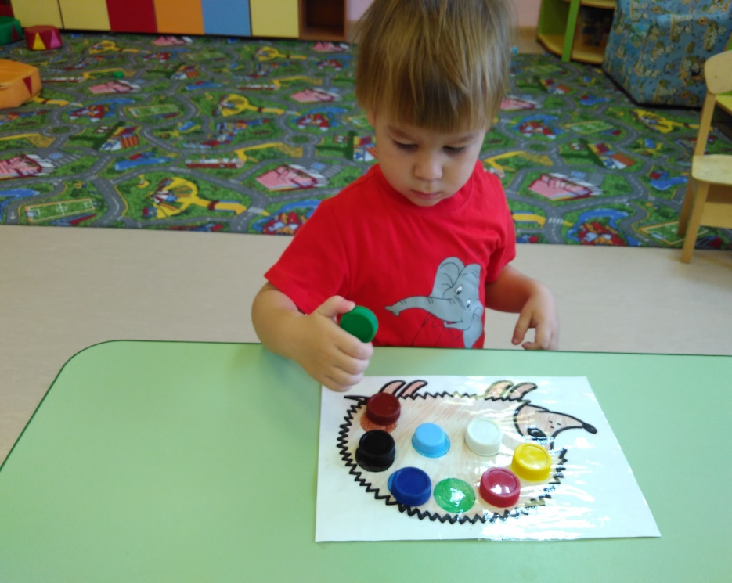

Slide 9
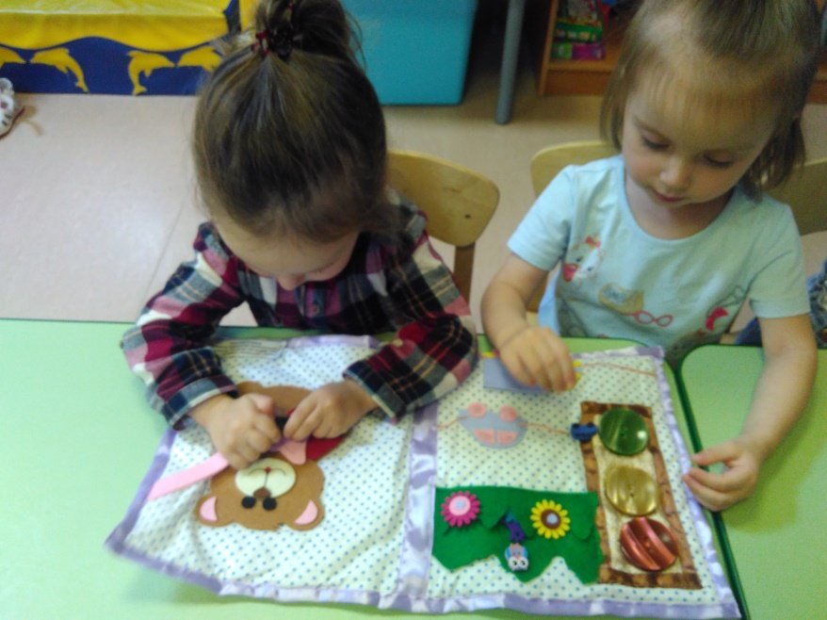
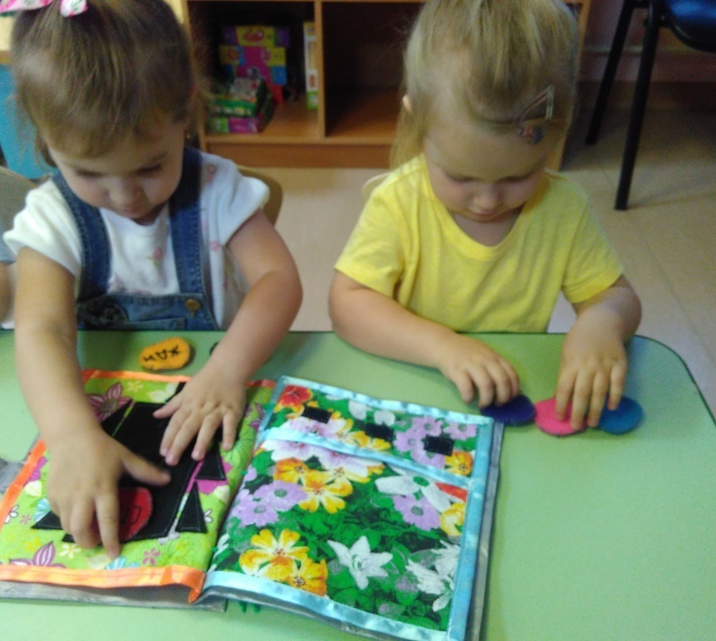
Игры на липучках

Slide 10
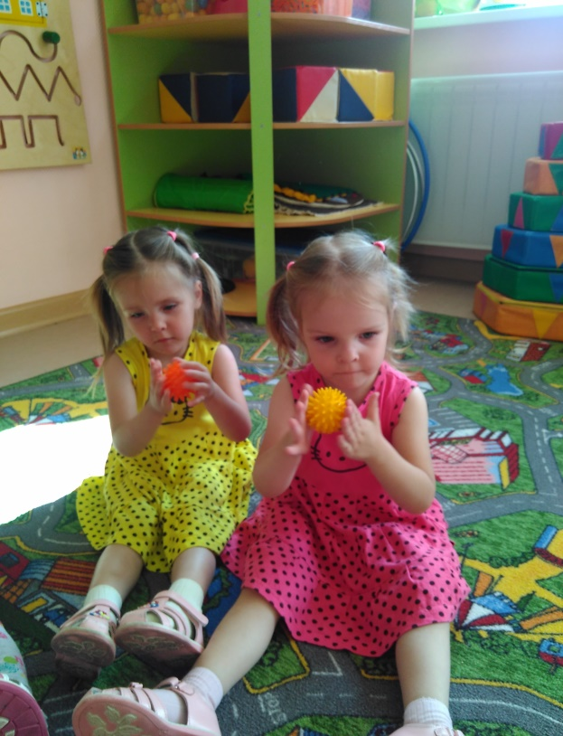
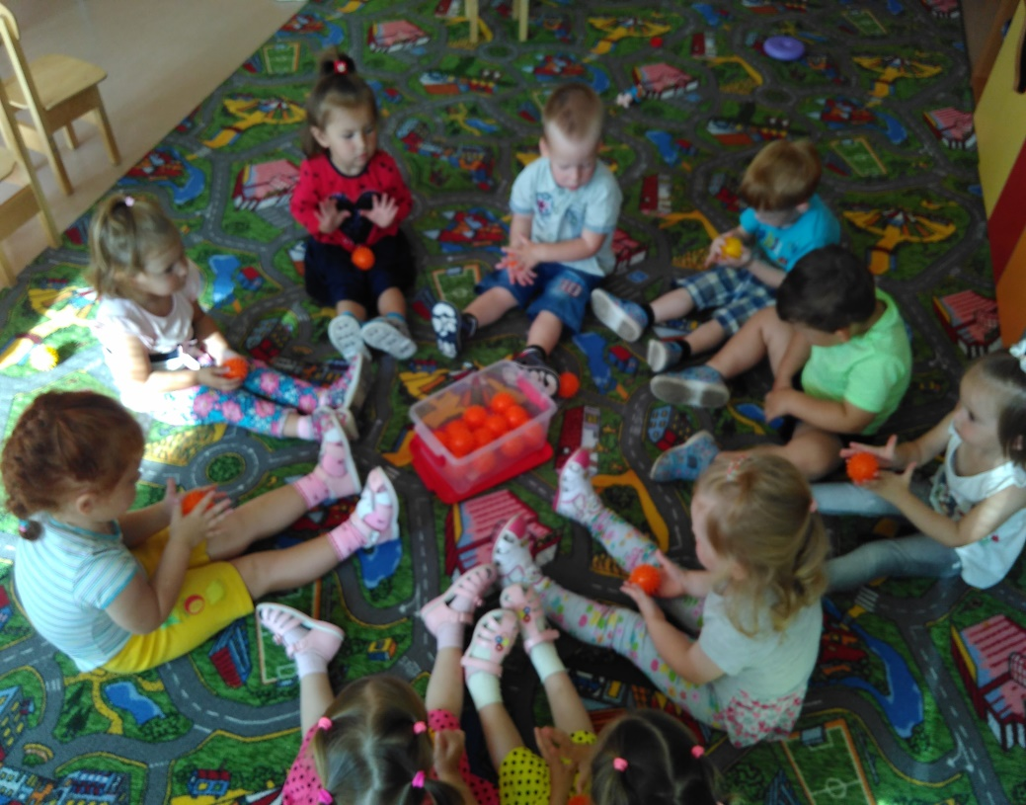
Суд-жок – терапия

Slide 11
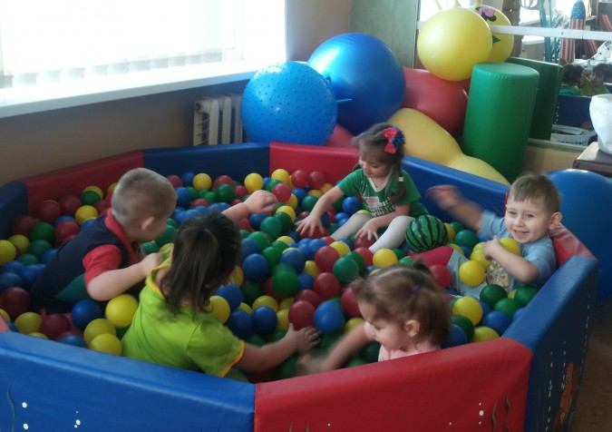
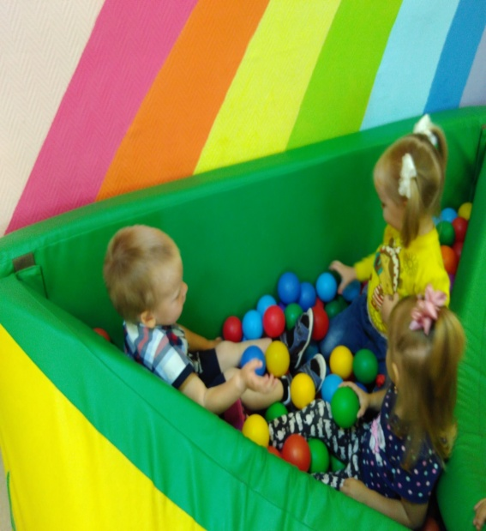
Сухой бассейн

Slide 12
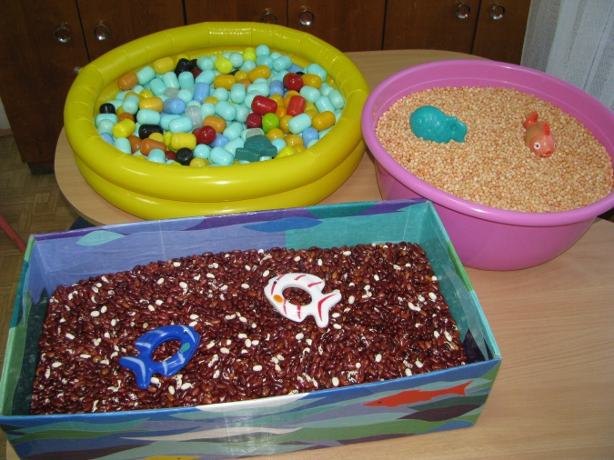
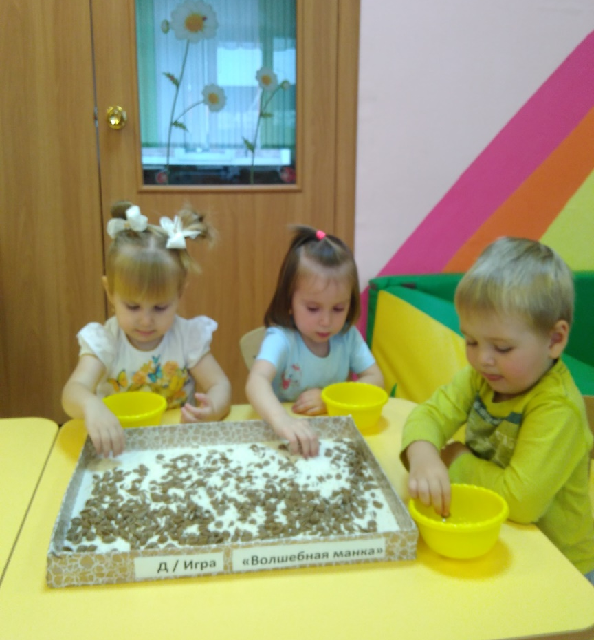
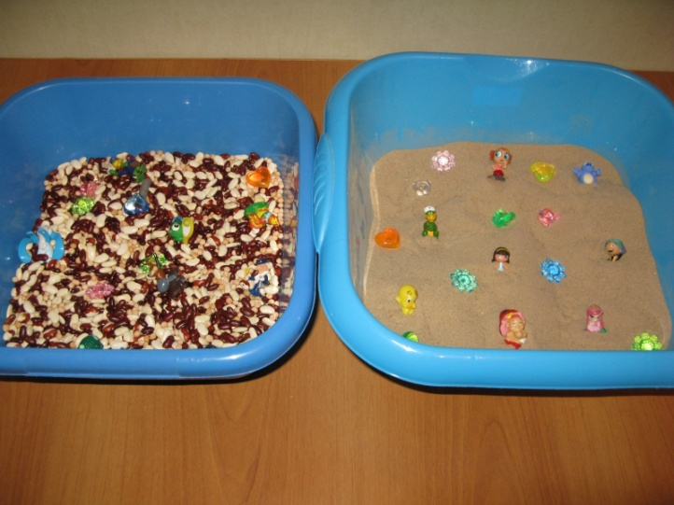
Сухой пальчиковый бассейн

Slide 13
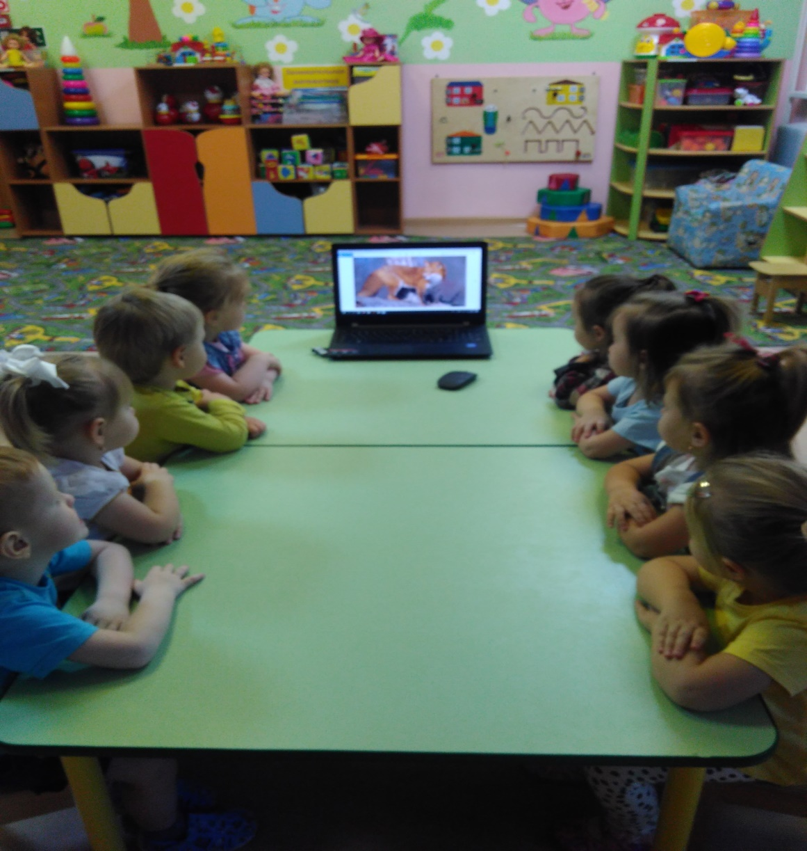
Информационно-коммуникативные технологии

Slide 14
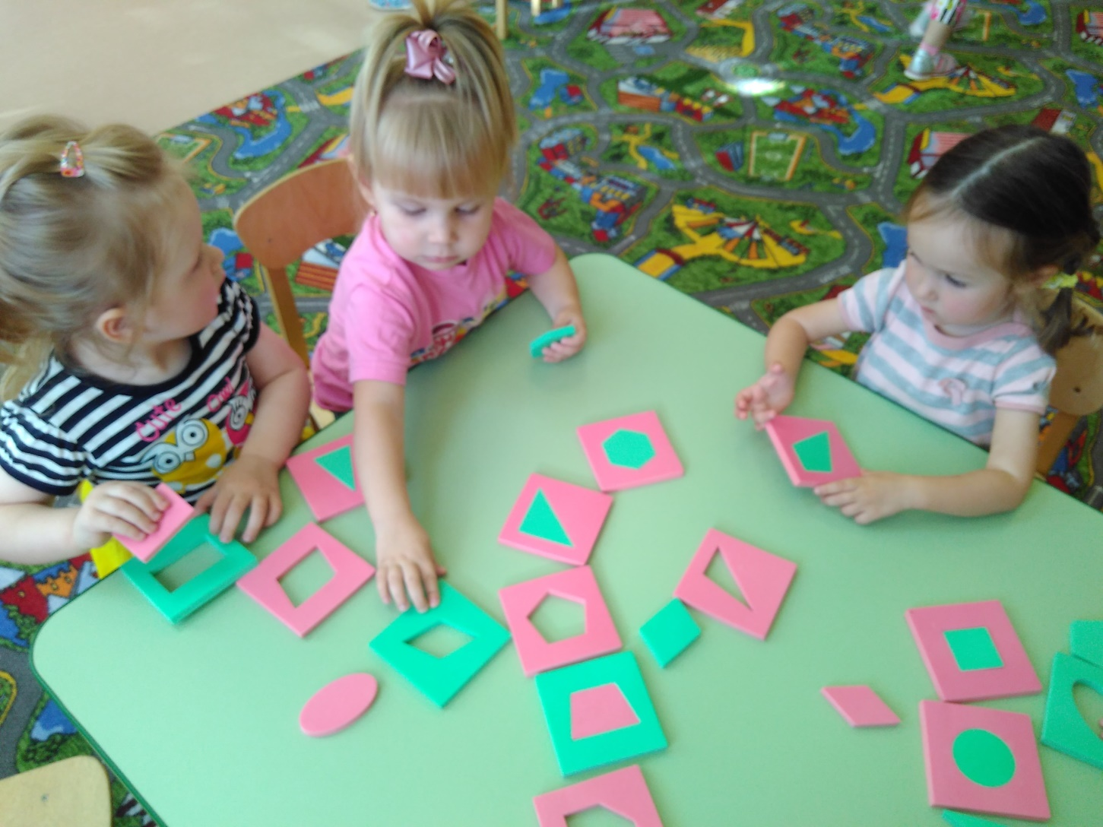
Рамки – вкладыши

Slide 15
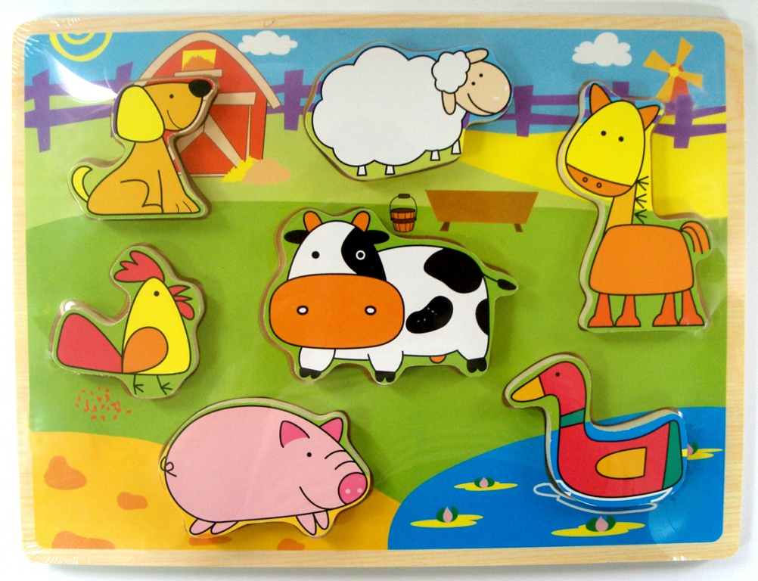
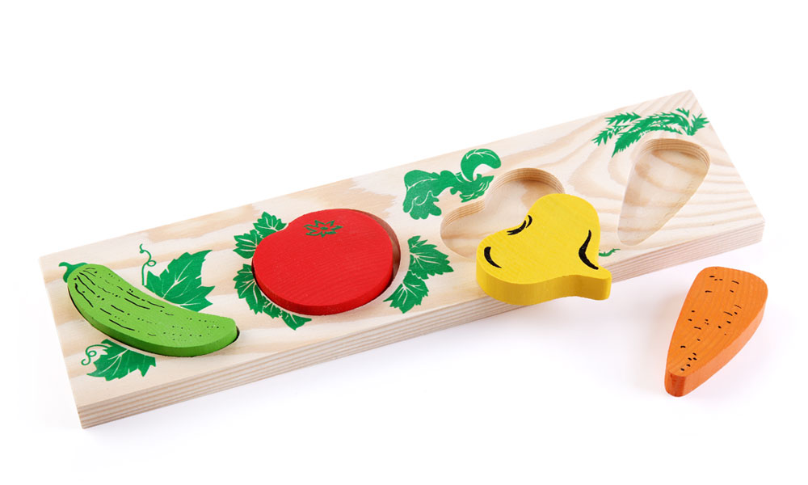

Slide 16
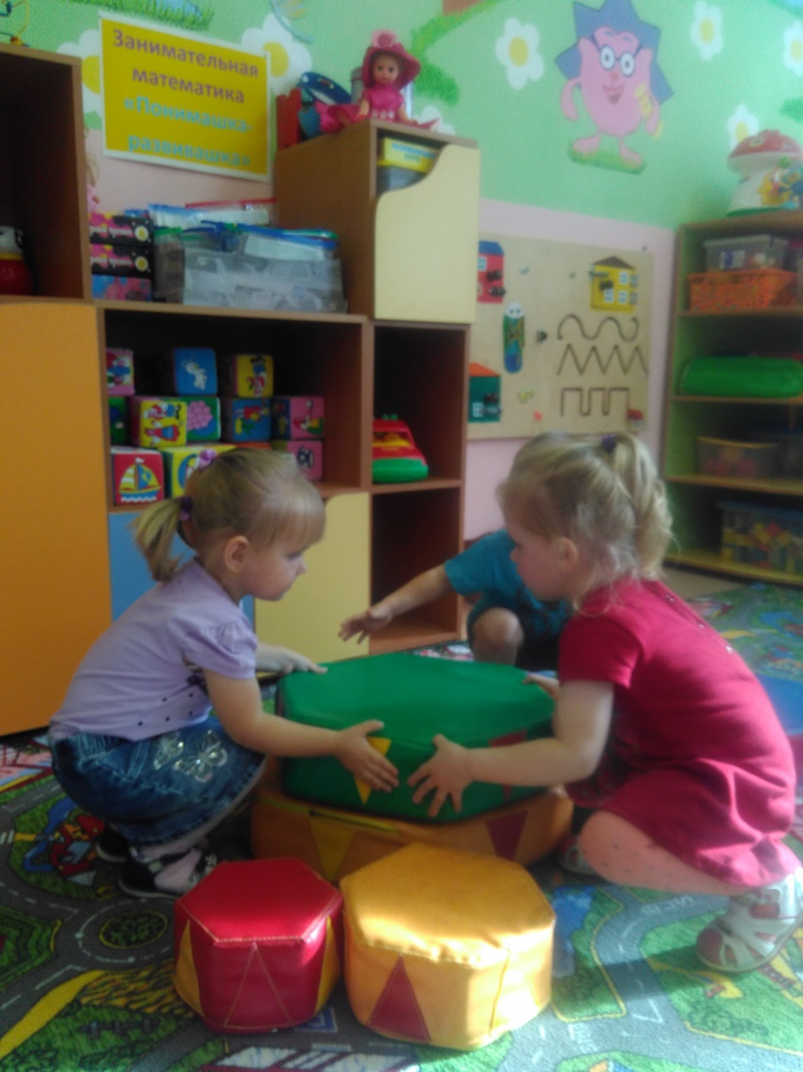
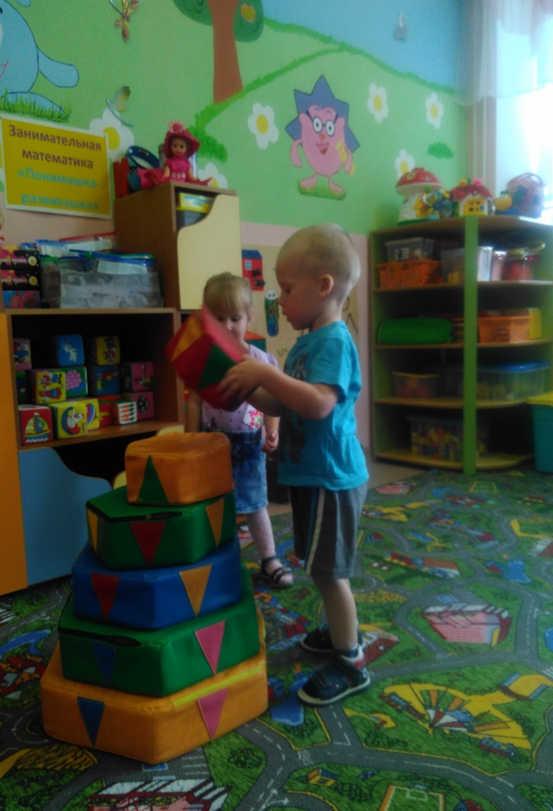
Мягкие модули

Slide 17
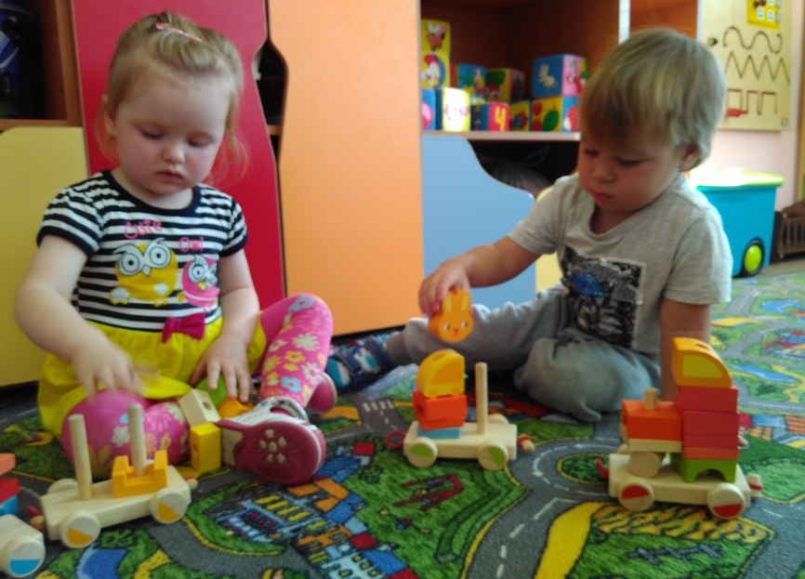
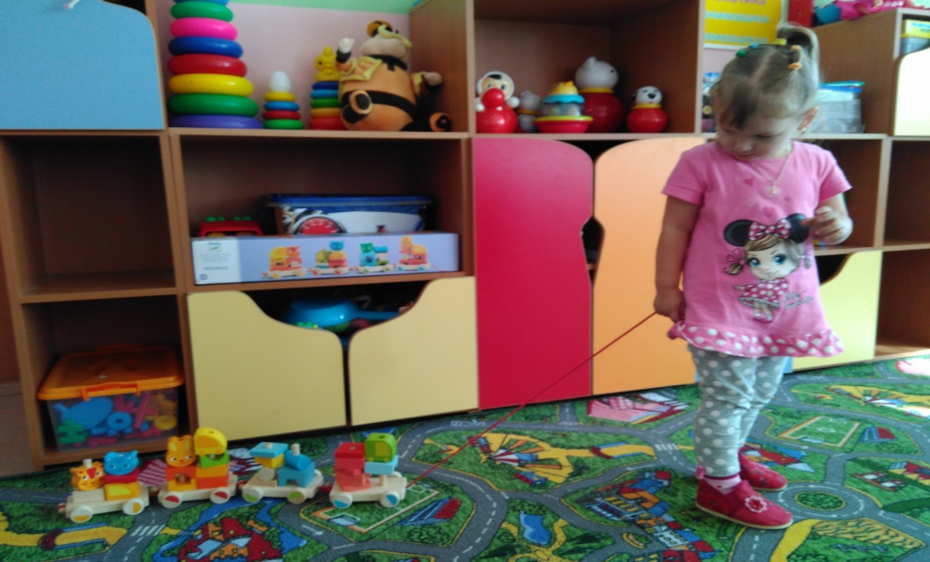
Конструктивно-модельная деятельность

Slide 18
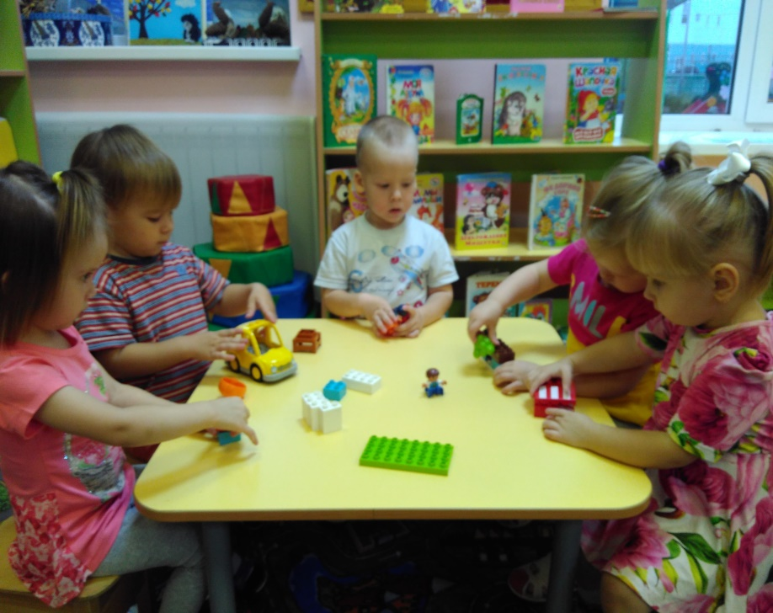
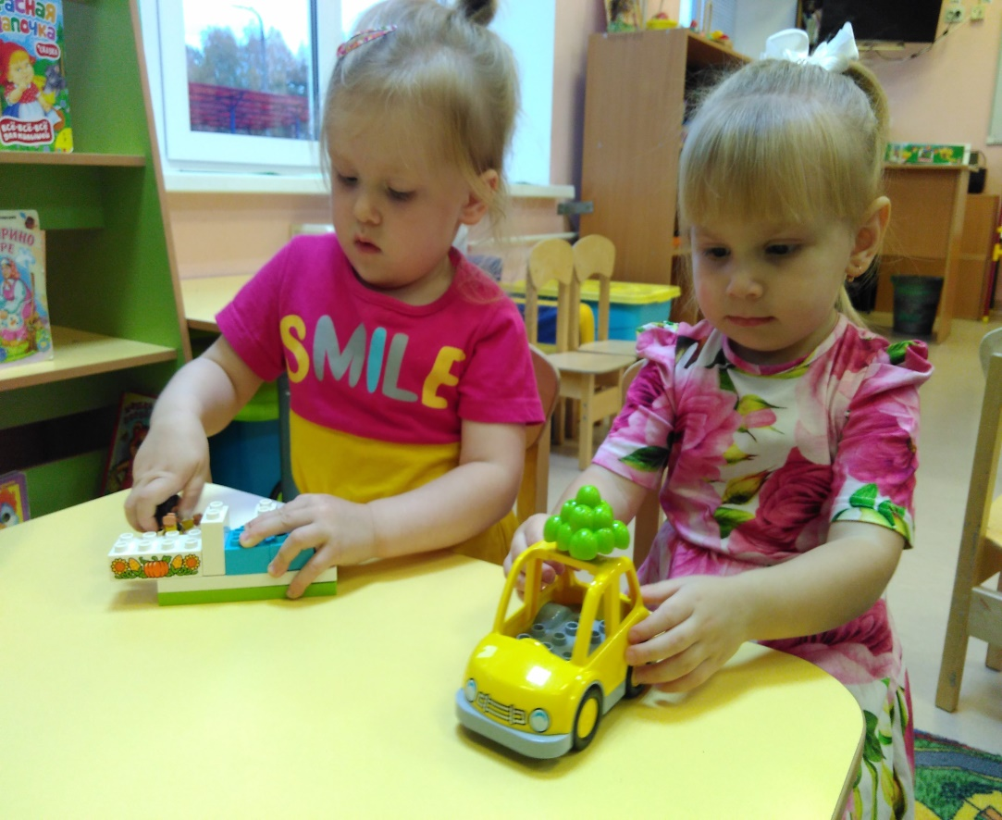

Slide 19
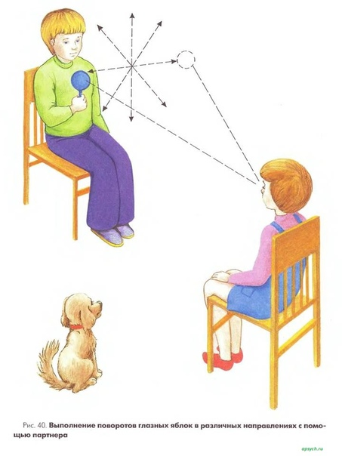
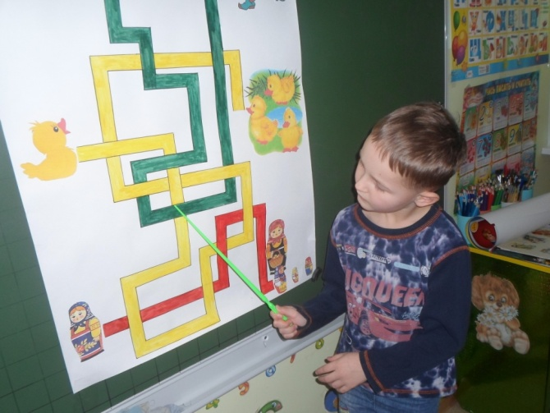
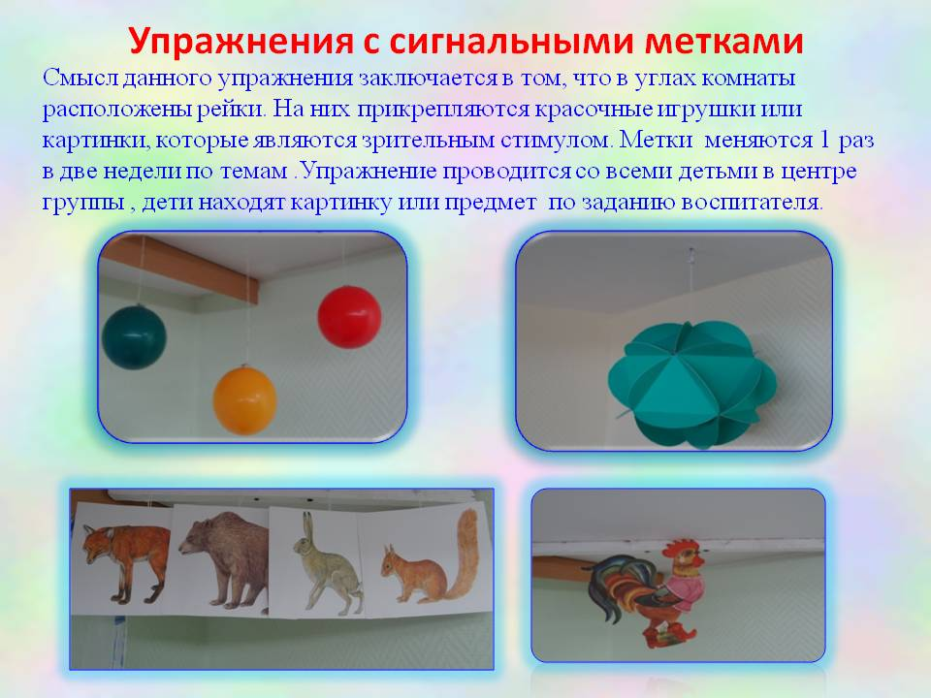
Зрительная гимнастика с предметами

Slide 20
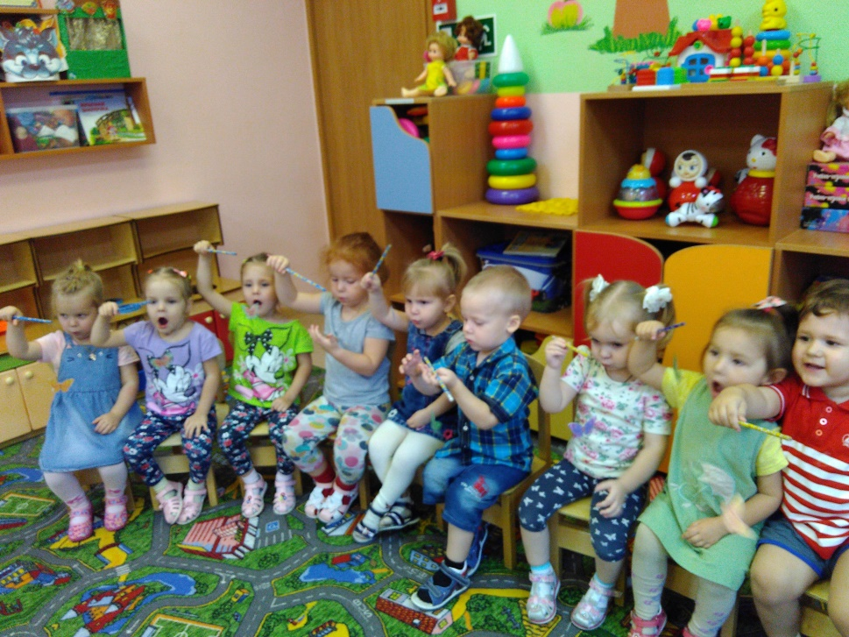
Дыхательная гимнастика

Slide 21
Заключение
Использование современных технологий с детьми 2-3 лет позволяет добиться лучшего усвоения учебного материала. Благодаря чему они становятся самостоятельнее, активнее, дети способны применять свои знания в новых ситуациях, использовать на практике и самостоятельно добывать их. То есть через игру идёт процесс развития индивидуальных способностей и психических функций.

Slide 22

Спасибо за внимание!

